Slide 1



PROCESO DE TRANSFERENCIA EN LA GESTION PUBLICA DE LOS GOBIERNOS LOCALES:
Acompañamiento a la transición e inicio de gestión de las nuevas autoridades locales
Secretaría de Descentralización
Viernes 23 de noviembre 2018

Slide 2



POLÍTICA GENERAL DE GOBIERNO
Institucionalizar la articulación territorial de las políticas nacionales.
Promover, desde los distintos ámbitos territoriales del país, alianzas estratégicas para su desarrollo territorial sostenible.
5 EJES DE LA POLÍTICA GENERAL DE GOBIERNO AL 2021
Integridad y lucha contra la corrupción
Descentralización efectiva para el desarrollo
Fortalecimiento institucional para la gobernabilidad
Desarrollo social y bienestar de la población
Gobierno Nacional
Crecimiento económico, equitativo, competitivo y sostenible
Gobiernos Locales
Gobierno Regional
Fuente: Decreto Supremo N° 056-2018-PCM
Elaboración: Secretaría de Descentralización
Notes:
En los últimos 10 años la pobreza a nivel nacional se ha reducido 11 puntos porcentuales. Sin embargo las brechas territoriales aún permanecen entre los departamentos y al interior de las mismos. Por ejemplo, la pobreza en el departamento de Arequipa es 11%, cifra inferior a la pobreza nacional. Sin embargo, la provincia de La Unión registra 43% de pobreza, que supera en 32 puntos porcentuales la pobreza del departamento y en casi 24 puntos porcentuales a la pobreza nacional.
Esta situación, refleja la heterogeneidad que existe dentro de cada departamento y la importancia del proceso de descentralización con un enfoque de desarrollo territorial para lograr el desarrollo integral del país sin desigualdades territoriales.

Slide 3
¿DE DÓNDE PARTIMOS?
La Descentralización con enfoque de Desarrollo Territorial es necesaria para enfrentar las diferencias
En los últimos 10 años, la pobreza a NIVEL NACIONAL se ha reducido en más de 11% pero las brechas territoriales aún permanecen, entre los departamentos y al interior de los mismos.
Provincias de Arequipa
Evolución del Índice de Densidad del Estado 2007 y 2012
Fuente: INEI
Elaboración: Secretaría de Descentralización
Fuente: INEI
Elaboración: Secretaría de Descentralización
Fuente: PNUD
Elaboración: Secretaría de Descentralización
Notes:
En los últimos 10 años la pobreza a nivel nacional se ha reducido 11 puntos porcentuales. Sin embargo las brechas territoriales aún permanecen entre los departamentos y al interior de las mismos. Por ejemplo, la pobreza en el departamento de Arequipa es 11%, cifra inferior a la pobreza nacional. Sin embargo, la provincia de La Unión registra 43% de pobreza, que supera en 32 puntos porcentuales la pobreza del departamento y en casi 24 puntos porcentuales a la pobreza nacional.
Esta situación, refleja la heterogeneidad que existe dentro de cada departamento y la importancia del proceso de descentralización con un enfoque de desarrollo territorial para lograr el desarrollo integral del país sin desigualdades territoriales.

Slide 4

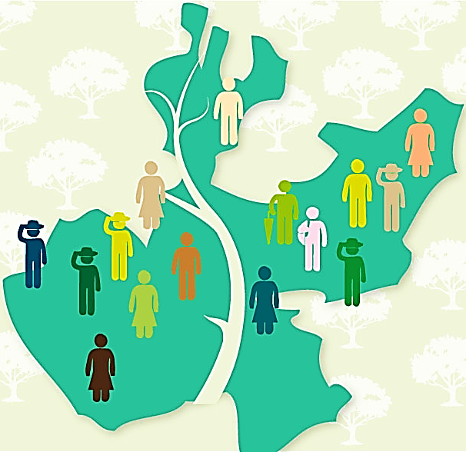


SECRETARÍA DE DESCENTRALIZACIÓN
Órgano de la PCM responsable de la conducción del proceso de descentralización y del desarrollo territorial
Desarrollo de instrumentos de política
Creación de grupos de trabajo coordinado en territorios específicos
Creación de espacios de diálogo y articulación intergubernamental
Fortalecimiento de capacidades

Slide 5
DE LA DESCENTRALIZACIÓN HACIA EL DESARROLLO TERRITORIAL
Desarrollo Territorial
Desarrollo Territorial
El proceso de descentralización es un medio para lograr el desarrollo territorial.
Gobernanza territorial: refiere a las condiciones básicas para que, empresa y actores de la sociedad, faciliten construcción y gestión de agenda para desarrollo territorial, en beneficio de ciudadano
El desarrollo territorial, exige un conjunto de elementos centrales: protagonismo/ liderazgo de actores territoriales, visión y estrategias común, innovación, etc. Y mejora continua que genere procesos virtuosos
Gobernanza Territorial
Descentralización
Políticas de integridad
2. Planificación territorial: Optimización de recursos públicos
3. Fortalecimiento de capacidades institucionales de GL, GR,GN.
1. Coordinación y articulación territorial
Reformas en gestión
Ejes Estratégico
Acción coordinada con otros poderes del estado
Dinámica productiva ciudadanos y empresas
Proceso acumulativo y constante
Notes:
En los últimos 10 años la pobreza a nivel nacional se ha reducido 11 puntos porcentuales. Sin embargo las brechas territoriales aún permanecen entre los departamentos y al interior de las mismos. Por ejemplo, la pobreza en el departamento de Arequipa es 11%, cifra inferior a la pobreza nacional. Sin embargo, la provincia de La Unión registra 43% de pobreza, que supera en 32 puntos porcentuales la pobreza del departamento y en casi 24 puntos porcentuales a la pobreza nacional.
Esta situación, refleja la heterogeneidad que existe dentro de cada departamento y la importancia del proceso de descentralización con un enfoque de desarrollo territorial para lograr el desarrollo integral del país sin desigualdades territoriales.

Slide 6
TRANSICIÓN DE GESTIÓN GUBERNAMENTAL
Ejecución de la inversión pública en Gobiernos Locales 2007- 2018
EL PROBLEMA
Provisión de bienes y la prestación de servicios públicos brindados a la ciudadanía se descontinúa al inicio de los nuevos periodos de gestión regional y municipal.
Incremento de las dificultades administrativas para el cumplimiento y la continuidad de los convenios u otros compromisos suscritos o asumidos con otras entidades públicas.
Ejecución de la inversión pública en Gobiernos Regionales 2007- 2018
¿POR QUÉ?
Falta de información pertinente.
Insuficiente capacidad de gestión.
Débil y desordenada rectoría del poder ejecutivo.
Fuente: MEF-Consulta SIAF 15/09/2018
Notes:
En los últimos 10 años la pobreza a nivel nacional se ha reducido 11 puntos porcentuales. Sin embargo las brechas territoriales aún permanecen entre los departamentos y al interior de las mismos. Por ejemplo, la pobreza en el departamento de Arequipa es 11%, cifra inferior a la pobreza nacional. Sin embargo, la provincia de La Unión registra 43% de pobreza, que supera en 32 puntos porcentuales la pobreza del departamento y en casi 24 puntos porcentuales a la pobreza nacional.
Esta situación, refleja la heterogeneidad que existe dentro de cada departamento y la importancia del proceso de descentralización con un enfoque de desarrollo territorial para lograr el desarrollo integral del país sin desigualdades territoriales.

Slide 7


LA PROPUESTA:
LA ACCION ARTICULADA DEL EJECUTIVO Y OTRAS ENTIDADES PARA LA PREPARACION DE LAS MUNICIPALIDADES PARA LA TRANSFERENCIA DE GESTION
TRABAJO EN LOS FRENTES DE :
1.
2.
Marco normativo:
-Coordinación para la modificación de la norma de Contraloría , para la transferencia administrativa de Gestión.
-Marco normativo que establece obligatoriedad de brindar información de las intervenciones en el territorio de las municipalidades
Programa de Inducción:
-Autoridades entrantes y salientes
INDUCCION EN EL PROCESO DE TRANFERENCIA: PREPARAR A LAS AUTORUDADES
Notes:
En los últimos 10 años la pobreza a nivel nacional se ha reducido 11 puntos porcentuales. Sin embargo las brechas territoriales aún permanecen entre los departamentos y al interior de las mismos. Por ejemplo, la pobreza en el departamento de Arequipa es 11%, cifra inferior a la pobreza nacional. Sin embargo, la provincia de La Unión registra 43% de pobreza, que supera en 32 puntos porcentuales la pobreza del departamento y en casi 24 puntos porcentuales a la pobreza nacional.
Esta situación, refleja la heterogeneidad que existe dentro de cada departamento y la importancia del proceso de descentralización con un enfoque de desarrollo territorial para lograr el desarrollo integral del país sin desigualdades territoriales.

Slide 8
DL 1404:Lineamientos para acompañamiento a nuevas autoridades de GR y GL
OBJETO
FINALIDAD
Establecer las orientaciones para la remisión de información durante el proceso de transferencia de la gestión administrativa de gobiernos regionales y locales; y organizar el acompañamiento que darán los ministerios y entidades del Poder Ejecutivo a las nuevas autoridades electas para los gobiernos regionales y locales.
Asegurar que las nuevas autoridades electas cuenten con información y acompañamiento que contribuyan a garantizar la continuidad de la provisión de servicios públicos, durante el proceso de transferencia de la gestión administrativa de gobiernos regionales y gobiernos locales.
ALCANCE
PERIODO DE ACOMPAÑAMIENTO
Ministerios, entidades públicas del Poder Ejecutivo, gobiernos regionales y gobiernos locales que tengan a su cargo intervenciones en el territorio a cargo de la autoridad que está realizando el proceso de transición o que hubieran suscrito convenios y acuerdos de cualquier modalidad con las autoridades salientes de los gobiernos regionales o locales.
100 PRIMEROS DÍAS DE GESTIÓN
Ningún Ministerio, entidad pública del Poder Ejecutivo, gobierno regional o gobierno local podrá desarrollar capacitaciones y actividades de asistencia técnica distintas a las aprobadas por la PCM en el Plan integrado de acompañamiento a nuevas autoridades de gobiernos regionales y locales.
Notes:
articulación territorial de las políticas nacionales.
Promover, desde los distintos ámbitos territoriales del país, alianzas estratégicas para su desarrollo territorial sostenible.

Slide 9

LA PROPUESTA:
UN PROGRAMA DE INDUCCIÓN para la transferencia y buen inicio de la gestión regional y municipal
OBJETIVOS ESPECIFICOS
1.
2.
Autoridades regionales y municipales cuentan con información oportuna sobre intervenciones en su territorio
Autoridades regionales y municipales con capacidades fortalecidas para el inicio de la gestión
OBJETIVO GENERAL
Continuidad y buen inicio de gestión de Gobiernos Locales y Regionales
Notes:
En los últimos 10 años la pobreza a nivel nacional se ha reducido 11 puntos porcentuales. Sin embargo las brechas territoriales aún permanecen entre los departamentos y al interior de las mismos. Por ejemplo, la pobreza en el departamento de Arequipa es 11%, cifra inferior a la pobreza nacional. Sin embargo, la provincia de La Unión registra 43% de pobreza, que supera en 32 puntos porcentuales la pobreza del departamento y en casi 24 puntos porcentuales a la pobreza nacional.
Esta situación, refleja la heterogeneidad que existe dentro de cada departamento y la importancia del proceso de descentralización con un enfoque de desarrollo territorial para lograr el desarrollo integral del país sin desigualdades territoriales.

Slide 10
Encuentro Grandes Ciudades y Gobiernos Regionales (29 y 30 Octubre)
OBJETIVOS
PARTICIPANTES
Gobernadores electos en primera vuelta: Huancavelica, Ica, Junín, La Libertad, Lambayeque, Loreto, Moquegua, Puno Y Ucayali.
Alcaldes de las 56 principales ciudades del Perú: capitales de departamento y ciudades con más habitantes por departamento (mínimo 20 000 habitantes).
Alcaldes de los 116 distritos de mayor necesidad.
Que alcaldes y gobernadores tengan la información necesaria del Poder Ejecutivo para un tener un buen inicio de gestión.
Que alcaldes y gobernadores mejoren sus capacidades de gestión, estableciendo una coordinación directa con los principales funcionarios de cada sector.
AGENDA PARA ALCALDES
(Talleres)
AGENDA PARA GOBERNADORES
(Reuniones)
Lineamientos y pautas para el buen inicio de gestión en Gobiernos Locales.
Estructura, organización y competencias de gobiernos locales.
Sistemas administrativos estratégicos: Recursos Humanos, Contrataciones, Inversión, Presupuesto Público.
Políticas priorizadas: igualdad de género, desarrollo urbano, seguridad ciudadana, residuos sólidos.
Reuniones de Trabajo: Anemia, Planes de Infraestructura vial, Redes Integrales de Salud, Brechas educativas, gestión de EPS, Cambio Climático, Presupuesto e inversión publica territorial, Gestión de recursos humanos; integridad en la gestión publica; y control interno.
Notes:
articulación territorial de las políticas nacionales.
Promover, desde los distintos ámbitos territoriales del país, alianzas estratégicas para su desarrollo territorial sostenible.

Slide 11

PROGRAMA DE INDUCCIÓN para la transferencia y buen inicio de la gestión regional y municipal
1
2
- Ago a Set 2018 -
ACCIONES PRELIMINARES
- Nov a Dic 2018 -
PROGRAMADO
Acciones dirigidas a mejorar el proceso de transferencia entre autoridades salientes y autoridades entrantes
Fortalecimiento de capacidades de las nuevas autoridades, mediante información pertinente y talleres.
Encuentro 56 alcaldes de grandes ciudades y 10 Gobernadores- 29 y 30 de Octubre.
Encuentro con 116 distritos de mayor necesidad.
Talleres departamentales de inducción a alcaldes distritales y provinciales.
Información sobre presencia e intervención en su territorio/ Cronograma de Acompañamiento (DL 1404)
GORE Ejecutivo de Transferencia e inducción
Plataforma Municipio al Día y Curso virtual de Transferencia de la Gestión administrativa en Gobiernos Locales (500 y 2500 participantes).
Ajustes a la Guía de Transferencia de gestión de Contraloría General de la República. (DIRECTIVA 008-2018-CG/GTN
Modificación normativa, Decreto Legislativo, que incorpora al gobierno nacional y extiende el proceso a los primeros 100 días
Notes:
En los últimos 10 años la pobreza a nivel nacional se ha reducido 11 puntos porcentuales. Sin embargo las brechas territoriales aún permanecen entre los departamentos y al interior de las mismos. Por ejemplo, la pobreza en el departamento de Arequipa es 11%, cifra inferior a la pobreza nacional. Sin embargo, la provincia de La Unión registra 43% de pobreza, que supera en 32 puntos porcentuales la pobreza del departamento y en casi 24 puntos porcentuales a la pobreza nacional.
Esta situación, refleja la heterogeneidad que existe dentro de cada departamento y la importancia del proceso de descentralización con un enfoque de desarrollo territorial para lograr el desarrollo integral del país sin desigualdades territoriales.

Slide 12
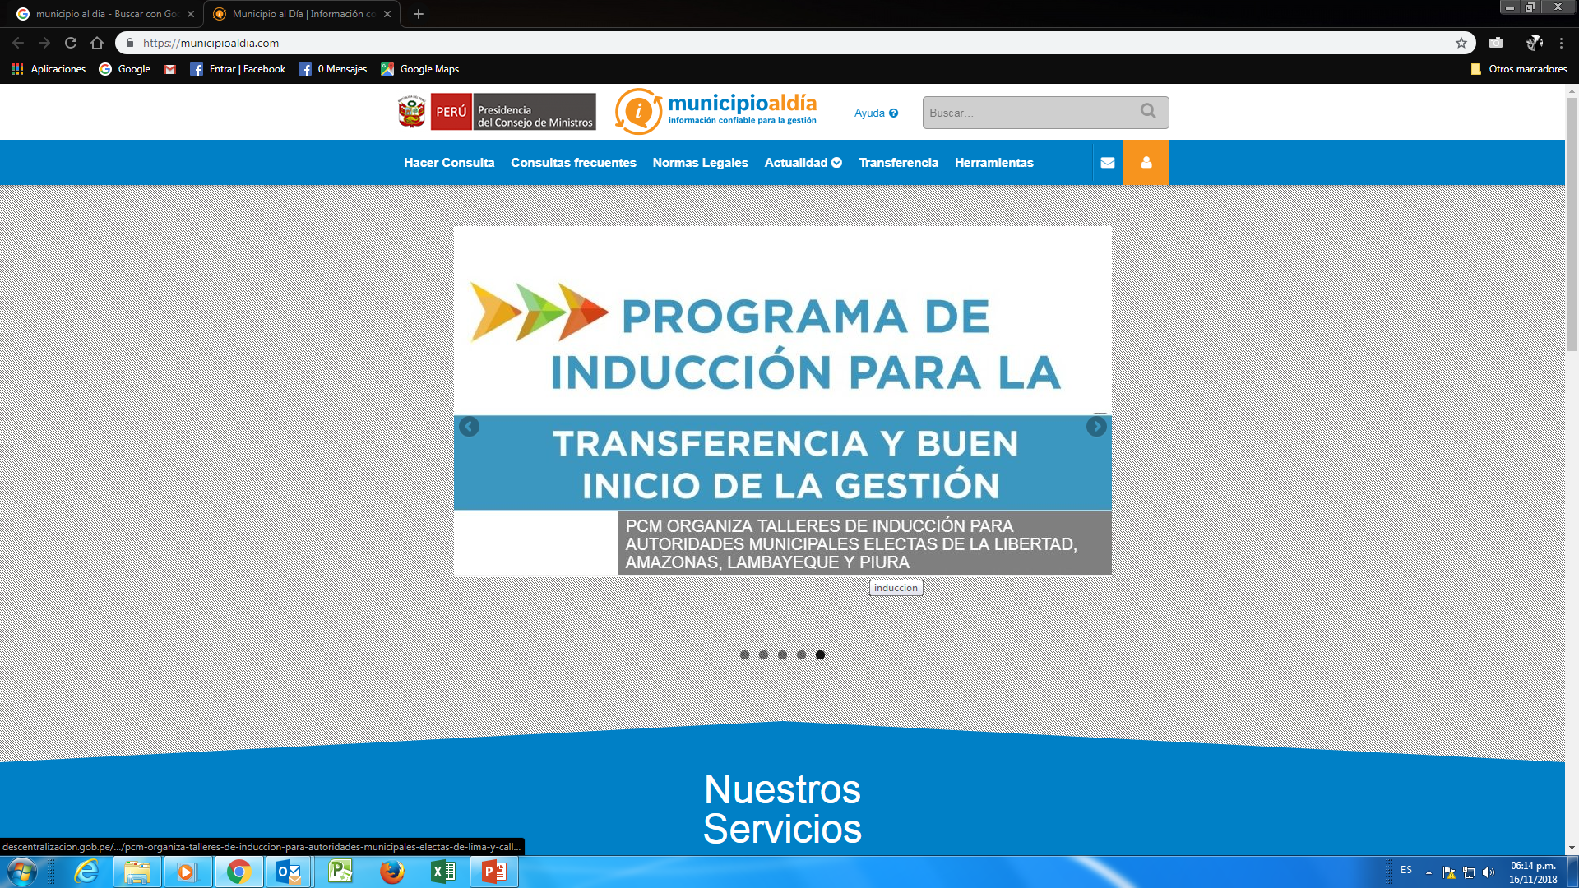
Municipio al día: Plataforma de comunicación y articulacion entre el centro de Gobierno -PCM- y las municipalidades del país
www.municipioaldia.com

Slide 13
Talleres departamentales de inducción a Alcaldes (Noviembre a Diciembre)
 |  | PROGRAMA TALLERES DE INDUCCIÓN A AUTORIDADES MUNICIPALES
 |  | Noviembre a Diciembre de 2018
 |  | Lugar: a confirmar
Horario | Tema |  | Responsable | Participantes
Día 1 |  |  |  | Todos los alcaldes provinciales y distritales
 | REGISTRO E INGRESO
INAUGURACIÓN
 | Tema 1: Misión y rol de la nueva autoridad |  | PCM
 | Tema 2: Estructura y organización de los gobiernos locales |  | PCM
 | Tema 3: Competencias básicas y su relación con los niveles de gobierno |  | PCM
 | Tema 4: Aspectos emblemáticos de la gestión municipal |  | PCM
Día 2
 | Tema 5: Integridad en la gestión |  | CGR
 | Tema 6: Gestión Pública y contratación de personal |  | SERVIR
 | Tema 7: Financiamiento e Inversión Regional y Municipal |  | MEF
 | Tema 8: Gestión de residuos solidos |  | MINAM
 | Tema 9: Contratación estratégica del Estado |  | OSCE
 | Tema 10: Seguridad ciudadana |  | MININTER
5 semanas
25 Talleres departamentales
196 alcaldes provinciales
1678 alcaldes distritales
Notes:
articulación territorial de las políticas nacionales.
Promover, desde los distintos ámbitos territoriales del país, alianzas estratégicas para su desarrollo territorial sostenible.

Slide 14
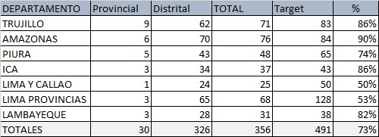
Atención a Municipalidades: Avance de Talleres departamentales
Con estos 7 talleres se van atendiendo 356 municipalidades, a la fecha
Notes:
En los últimos 10 años la pobreza a nivel nacional se ha reducido 11 puntos porcentuales. Sin embargo las brechas territoriales aún permanecen entre los departamentos y al interior de las mismos. Por ejemplo, la pobreza en el departamento de Arequipa es 11%, cifra inferior a la pobreza nacional. Sin embargo, la provincia de La Unión registra 43% de pobreza, que supera en 32 puntos porcentuales la pobreza del departamento y en casi 24 puntos porcentuales a la pobreza nacional.
Esta situación, refleja la heterogeneidad que existe dentro de cada departamento y la importancia del proceso de descentralización con un enfoque de desarrollo territorial para lograr el desarrollo integral del país sin desigualdades territoriales.

Slide 15

Gracias
15 de Noviembre, 2018

